Slide 1
图型结构

Slide 2
图的概念
图（graph）是图型结构的简称。它是一种复杂的非线性数据结构。图在各个领域都着广泛的应用。图的二元组定义为：
G = （V , E）
其中V是非空的顶点集合，即
V = {v_{i} | 1 <= i <= n, n >= 1 , v_{i} ∈elemtype，n 为顶点数}
E是V上顶点的序偶或无序对的集合，即对应边的集合。

Slide 3
1
2
1
2
3
3
4
4
5
图1 有向图
图2 无向图

Slide 4
图的基本术语
1、端点和邻接点
在一个无向图中，若存在一条边（v_{i}，v_{j}），则称v_{i},v_{j}为此边的两个端点，并称它们互为邻接点（adjacent），即v_{i}是v_{j}的一个邻接点，v_{j}也是v_{i}的一个邻接点。
在一个有向图中，若存在一条边<v_{i}, v_{j}>，则称此边是顶点v_{i}的一条出边（outedge），顶点v_{j}的一条入边（inedge）； 称V_{i}为此边的起始端点，简称起点或始点，v_{j}为此边的终止端点，简称终点；称v_{i}和v_{j}互为邻接点，并称v_{j}是v_{i}的出边邻接点，v_{i}是v_{j}的入边邻接点。

Slide 5
2、顶点的度、入度、出度
无向图顶点v的度（degree）定义为以该顶点为一个端点的边的数目，简单地说，就是该顶点的边的数目，记为D（v）。如图2中v₁顶点的度为2，v₂顶点的度为3。有向图中顶点v的度有入度和出度之分，入度（indegree）是该顶点的入边的数目，记为ID（v）；出度（outdegree）是该顶点的出边的数目，记为OD（v）顶点v的度等于它的入度和出度之和，即D（v）=ID（v）+OD（v）。

Slide 6
3、完全图、稠密图、稀疏图
若无向图中的每两个顶点之间都存在着一条边，有向图中的每两个顶点之间都存在着方向相反的两条边，则称此图为完全图。显然，若完全图是无向的，则图中包含有n（n-1）/2条边, 若完全图是有向的，则图中包含有n（n-1）条边。当一个图接近完全图时，则可称为稠密图，相反地，当一个图有较少的边数（即e << n（n – 1））时，则可称为稀疏图。

Slide 7
1
1
1
2
2
2
5
5
5
3
3
3
4
4
4
G1
G2
G3

Slide 8
4、 子图
设有两个图G = （V, E）和G’ ＝ （V’, E’）, 若V’是V的子集，且E’是E的子集，则称G’是G的子图。
1
2
1
2
1
2
3
3
4
5
4
5
4
5
图
图的子图

Slide 9
5、路径和回路
在一个图G中，从顶点v到顶点v’的一条路径（path）是一个顶点序列v_{i0}, v_{i1}, v_{i2},..., v_{im},其中v = v_{i0}, v’ = v_{im}, 若此图是无向图，则（v_{i,j-1}, v_{ij}） ∈E（G），（1≤j≤m）；若此图是有向图，则<v_{i,j-1}, v_{ij}>∈E（G），（1≤j≤m）。路径长度是指该路径上经过的边的数目。若一条路径上除了前后端点可以相同外，所有顶点均不同，则称此路径为简单路径。若一条路径上的前后两端点相同，则被称为回路或环（cycle），前后两端点相同的简单路径被称为简单回路或简单环。

Slide 10
6、连通和连通分量
在无向图G中，若从顶点v_{i}到顶点v_{j}有路径，则称v_{i}和v_{j}是连通的。若图G中任意两个顶点都连通，则称G为连通图，否则称为非连通图。无向图G的极大连通子图称为G的连通分量。显然，任何连通图的连通分量只有一个，即本身，而非连通图有多个连通分量。

Slide 11
1
2
1
2
3
4
6
5
3
4
5
7
6
7
G12
G13
G1
G11

Slide 12
7、强连通图和强连通分量
在有向图G中，若从顶点v_{i}到顶点v_{j}有路径，则称从v_{i}到v_{j}是连通的。若图G中的任意两个顶点v_{i}和v_{j}都连通，即从v_{i}到v_{j}和从v_{j}到v_{i}都存在路径，则称G是强连通图。有向图G的极大强连通子图称为G的强连通分量。显然，强连通图只有一个强连通分量，即本身，非强连通图有多个强连通分量。

Slide 13
1
2
1
2
1
2
3
3
3
5
5
4
5
4
4
G21
G22
G1
G2

Slide 14
8、权和网
在一个图中．每条边可以标上具有某种含义的数值，此数值称为该边的权（weight）。例如，对于一个反映城市交通线路的图，边上的权可表示该条线路的长度或等级；对于一个反映电子线路的图，边上的权可表示两端点间的电阻、电流或电压；对于一个反映零件装配的图，边上的权可表示一个端点需要装配另一个端点的零件的数量；对于一个反映工程进度的图，边上的权可表示从前一子工程到后一子工程所需要的天数。边上带有权的图称作带权图，也常称作网（network）。

Slide 15
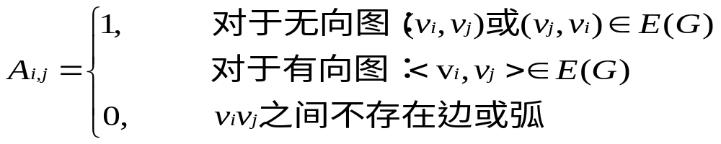
图的存储结构
1 、 邻接矩阵
邻接矩阵（adjacency matrix）是表示顶点之间相邻关系的矩阵。设G＝（V，E）是具有n个顶点的图，顶点序号依次为1、2、···、n，则G的邻接矩阵是具有如下定义的n阶方阵。
邻接矩阵表示：
#define maxn 100+5
int v[maxn]; //顶点信息,设顶点上信息用整数来表示
int g[maxn][maxn];//邻接矩阵

Slide 16
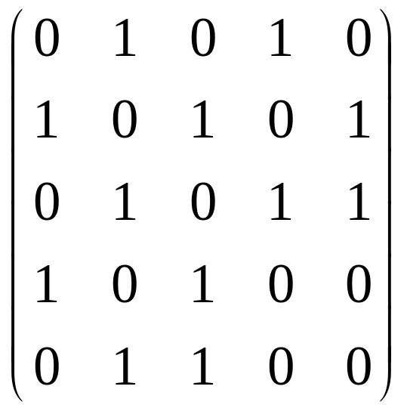
邻接矩阵的表示
1
2
3
4
5
无向图
1. 主对角线全为0，因为不存在顶点到自身的值
2. 无向图的边数组是一个对称矩阵
3. 求顶点的度，如Vi的度，在邻接矩阵中第i行（第i列）的元素之和
4. 求顶点的邻接点，如vi的邻接点，扫描第i行，g[i][j]为1就是邻接点

Slide 17
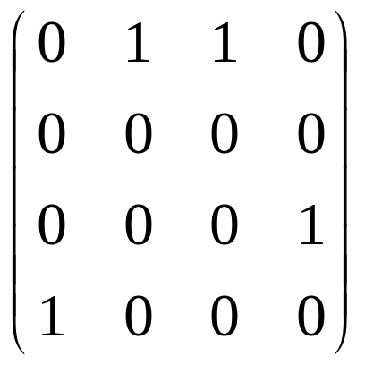
1
2
3
4
有向图
1. 主对角线全为0
2. 有向图的边数组矩阵不对称
3. 顶点Vi的入度，是第vi列的和，出度为vi行的和

Slide 18
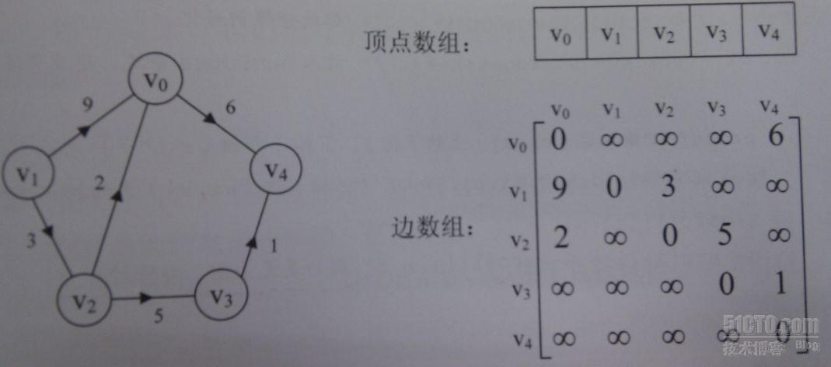
赋权图
用边权来代替1，无穷来代替0

Slide 19
2、 邻接表
邻接表（adjacency list）是对图中的每个顶点建立一个邻接关系的单链表，并把它们的表头指针用向量存储的一种图的表示方法。为顶点v_{i}建立的邻接关系的单链表又称作v_{i}的邻接表。v_{i}邻接表中的每个结点用来存储以该顶点为端点或起点的一条边的信息，因而被称为边结点。v_{i}邻接表中的结点数，对于无向图来说，等于v_{i}的边数，邻接点数或度数；对于有向图来说，等于v_{i}的出边数、出边邻接点数或出度数。

Slide 20
邻接表的指针实现
Proc create(G)
For i:=1 to n do
begin
input (g[i].data);
g[i].link:=nil;
end;
For k:=1 to e do
begin
input (i,j);
new(s);
s^.adjvex:=j;
s^.next:=g[i].link;
g[i].link:=s;
end;
边结点：
Eptr=^enode;
Eode=record
adjvex:1..n;
w:wtype;
next:eptr
end;
vexnode=record
data:datatype
link:eptr;
end;
Adjlnk=array[1..n] of vexnode;

Slide 21
1
2
1
2
3
^
2
^
3
4
^
3
4
4
1
^
有向图
有向图邻接表
1
2
1
4
2
^
3
2
5
3
1
^
3
5
4
2
^
4
5
4
3
1
^
5
3
2
^
无向图
无向图邻接表

Slide 22
邻接表的数组实现：
设无向图有50000顶点,有100000条边。
#define n 50005
#define m 100005
struct edge
{
int y,w,next;
}; //链表的结点类型

Slide 23
int head[n],tot; //head[n]表示图有n个顶点
edge ed [2*m]; //无向图有边(x,y)就有边(y,x)，故设为边数的两倍。
void add(int x,int y,int w) //插入权值为w的边(x,y)
{
tot++; //边数增1,表示已有多少条边了
ed[tot].y=y; //顶点出发边的结束点
ed[tot].w=w; //保存该边的权值
ed[tot].next=head[x]; //插入的边(x,y)指向上一条从x出发的边
head[x]=tot; //顶点x指向刚插入的边
}
//输入边建立邻接表
for (int i=1;i<=m;i++)
{
scanf("%d%d%d",&x,&y,&w); //无向图中，边（x,y）权值是w
add(x,y,w);
add(y,x,w); //如果是有向图，则不能插入边<y,x>
}

Slide 24
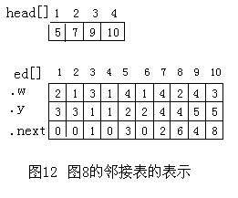


Slide 25
访问与顶点x直接相连的边
int t=head[x];//取出顶点x出发的链头指针
while (t!=0)//说明还有从顶点x出发的边
{
printf("%d ",ed[t].y);
t=ed[t].next;//t指向从顶点x出发下一条边
}
适用范围：邻接表适用于图的顶点多但边不太多情况。查找和某个顶点相邻的点非常快！

Slide 26
3、 边集数组
边集数组（edgeset array）是利用一维数组存储图中所有边的一种图的表示方法。该数组中所含元素的个数要大于等于图中边的条数，每个元素用来存储一条边的起点、终点（对于无向图，可选定边的任一端点为起点或终点）和权（若有的话），下各边在数组中的次序可任意安排，也可根据具体要求而定。

Slide 27
图的遍历
1、 深度优先遍历
深度优先搜索（depth first search）遍历类似树的先根遍历，它是一个递归过程.可叙述为：首先访问一个顶点v_{i}（开始为初始点），并将其标记为已访问过，然后从v_{i}的一个未被访问的邻接点（无向图）或出边邻接点（有向图）出发进行深度优先搜索遍历，当v_{i}的所有邻接点均被访问过时，则退回到上一个顶点v_{k}，从v_{k}的另一个未被访问过的邻接点出发进行深度优先搜索遍历。
算法：
void dfs(int v)
{
printf(“%d”,v);
visited[v]=true;
for (int j=1;j<=n;j++)
if (!visited[j]&&g[v][j]==1)
dfs(j);
}

Slide 28
练习1：无向图的深度优先搜索
【问题描述】从文件中读入无向图的信息，按深度优先搜索的方式遍历图中的每一个结点，并按访问的现后顺序将结点输出，以V₁作为第一个访问的结点。
【输入文件】第一行两个整数m和n，分别表示图的结点数和图中的边数。以下n行表示n条边：每一行两个数x和y，表示x与y之间有一条边。
【输出文件】一行：结点的序列。
【示例】
输入： 输出：
5 5 1 2 5 3 4
1 2
1 3
2 5
3 5
4 5

Slide 29
2 、广度优先搜索遍历
广度优先搜索（breadth—first search）遍历类似树的按层遍历，其过程为：首先访问初始点v_{i}, 并将其标记为已访问过，接着访问v_{i}的所有未被访问过的邻接点v_{i1}, v_{i2},··· , v_{it}并均标记为已访问过，然后再按照v_{i1}, v_{i2},··· , v_{it}的次序，访问每一个顶点的所有未被访问过的邻接点，并均标记为已访问过，依次类推，直到图中所有和初始点v_{i}有路径相通的顶点都被访问过为止。
算法：
proc bfs(v)
begin
setnull(Q);print(v);visited[v]:=true;
insert(Q,v);
repeat
h:=delete(Q);
for j:=1 to n do
if not visited[j] and g[h,j]=1 then
begin print(j); visited[j]:=true;insert(Q,j);end;
until empty(Q);
end;

Slide 30
练习2：无向图的广度优先搜索
【问题描述】从文件中读入无向图的信息，按广度优先搜索的方式遍历图中的每一个结点，并按访问的现后顺序将结点输出，以V1作为第一个访问的结点。
【输入文件】第一行两个整数m和n，分别表示图的结点数和图中的边数。以下n行表示n条边：每一行两个数x和y，表示x与y之间有一条边。
【输出文件】一行：结点的序列。
【示例】
输入： 输出：
5 5 1 2 3 5 4
1 2
1 3
2 5
3 5
4 5

Slide 31
非连通图的遍历
前面提到的深度优先遍历和广度优先遍历都只从图的一个顶点开始进行一次遍历，对于连通图可以遍历到图的所有结点，但如果图不连通，则有一部分结点无法访问到。修改很简单，每次选取任意一个没有被遍历过的结点开始一次遍历，重复此操作直到遍历完图的所有结点即可。

Slide 32
非连通图的遍历
proc bfs(v)
begin
setnull(Q);print(v);visited[v]:=true;
flag:=flase;{图中顶点是否访问完}
while not flag do
begin
flag:=true;
insert(Q,v);
repeat
h:=delete(Q);
for j:=1 to n do
if not visited[j] and g[h,j]=1 then
begin print(j); visited[j]:=true;insert(Q,j);end;
until empty(Q);
for j:=1 to n do
if visited[j]=false then begin v:=j; flag:=false;end;
end;
end;

Slide 33
图的连通分量
对于连通图只有一个连通分量；
对于非连通图有多个连通分量。
如右图：有两个连通分量，它们分别是：
1， 2， 3
4， 5
1
3
2
4
5

Slide 34
求连通分量的算法
proc bfs(v)
begin
setnull(Q);print(v);visited[v]:=true;
flag:=flase;{图中顶点是否访问完}
while not flag do
begin
flag:=true;
insert(Q,v);
repeat
h:=delete(Q);
添加操作：将每一个出队的顶点保存；
for j:=1 to n do
if not visited[j] and g[h,j]=1 then
begin print(j); visited[j]:=true;insert(Q,j);end;
until empty(Q);
//repeat.. until循环结束一次，得到一个连通分量；
for j:=1 to n do
if visited[j]=false then begin v:=j; flag:=false;end;
end;
end;

Slide 35
练习3：求无向图的连通分量
【问题描述】从文件中读入无向图的信息，求出该图的连通分量个数。
【输入文件】第一行两个整数m和n，分别表示图的结点数和图中的边数。以下n行表示n条边：每一行两个数x和y，表示x与y之间有一条边。
【输出文件】输出一个整数，表示连通分量的个数。
【示例】
输入： 输出：
5 5 2
1 2
1 3
2 5
3 5
2 3

Slide 36
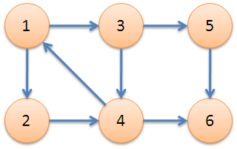
有向图的强连通图分量
定义：在有向图G中，如果两个顶点间至少存在一条路径，称两个顶点强连通(strongly connected)。如果有向图G的每两个顶点都强连通，称G是一个强连通图。非强连通图有向图的极大强连通子图，称为强连通分量(strongly connected components)。
下图中，子图{1,2,3,4}为一个强连通分量，因为顶点1,2,3,4两两可达。{5},{6}也分别是两个强连通分量。

Slide 37
Tarjan算法
Tarjan算法是基于对图深度优先搜索的算法，每个强连通分量为搜索树中的一棵子树。搜索时，把当前搜索树中未处理的节点加入一个堆栈，回溯时可以判断栈顶到栈中的节点是否为一个强连通分量。
定义DFN(u)为节点u搜索的次序编号(时间戳)，Low(u)为u或u的子树能够追溯到的最早的栈中节点的次序号。由定义可以得出：
Low(u)=Min{
DFN(u),
Low(v),(u,v)为树枝边，u为v的父节点
DFN(v),(u,v)为指向栈中节点的后向边(非横叉边)—指向其祖先的边
横叉边---从一个连通分量到另一个连通分量之间的边
}
当DFN(u)=Low(u)时，以u为根的搜索子树上所有节点是一个强连通分量（当前递归栈内存在一个SCC ）。

Slide 38
算法伪代码如下 ：
tarjan(u)
{
DFN[u]=Low[u]=++Index // 为节点u设定次序编号和Low初值
Stack.push(u) // 将节点u压入栈中
for each (u, v) in E // 枚举每一条边
if (v is not visted) // 如果节点v未被访问过---说明是树枝
tarjan(v) // 继续向下找
Low[u] = min(Low[u], Low[v])
else if (v in S) // 如果节点v还在栈内—说明是后向边
Low[u] = min(Low[u], DFN[v])
//if (v is visted and v not in S)---(u,v)是横叉边
if (DFN[u] == Low[u]) // 如果节点u是强连通分量的根
repeat
v = S.pop // 将v退栈，为该强连通分量中一个顶点
print v
until (u== v)
}

Slide 39
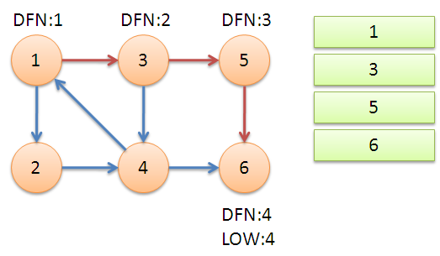
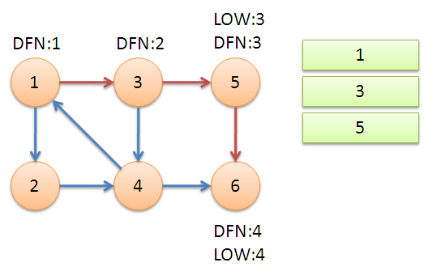
算法流程的演示 ：
从节点1开始DFS，把遍历到的节点加入栈中。搜索到节点u=6时，DFN[6]=LOW[6]，找到了一个强连通分量。退栈到u=v为止，{6}为一个强连通分量。
返回节点5，发现DFN[5]=LOW[5]，退栈后{5}为一个强连通分量。

Slide 40
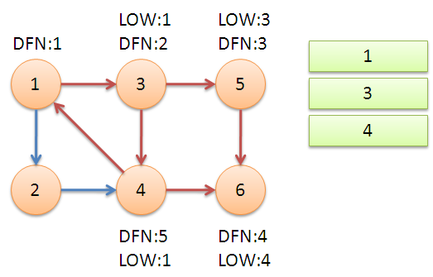
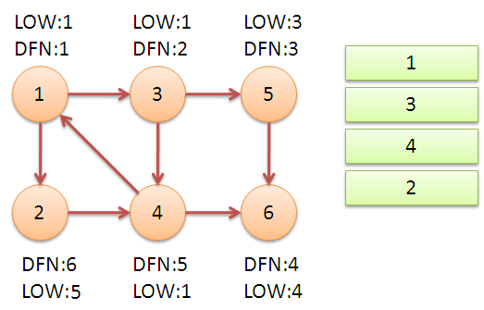
返回节点3，继续搜索到节点4，把4加入堆栈。发现节点4向节点1有后向边，节点1还在栈中，所以LOW[4]=1。节点6已经出栈，(4,6)是横叉边，返回3，(3,4)为树枝边，所以LOW[3]=LOW[4]=1。
继续回到节点1，最后访问节点2。访问边(2,4)，4还在栈中，所以LOW[2]=DFN[4]=5。返回1后，发现DFN[1]=LOW[1]，把栈中节点全部取出，组成一个连通分量{1,3,4,2}。
运行Tarjan算法的过程中，每个顶点都被访问了一次，且只进出了一次堆栈，每条边也只被访问了一次，所以该算法的时间复杂度为O(N+M)。

Slide 41
练习4：受欢迎的牛
每一头牛的愿望就是变成一头最受欢迎的牛。现在有N头牛，给你M对整数(A,B)，表示牛A认为牛B受欢迎。这种关系是具有传递性的，如果A认为B受欢迎，B认为C受欢迎，那么牛A也认为牛C受欢迎。你的任务是求出有多少头牛被所有的牛认为是受欢迎的。
【输入文件】
第一行两个数N,M。
接下来M行，每行两个数A,B，意思是A认为B是受欢迎的（给出的信息有可能重复，即有可能出现多个A,B）
【输出文件】
一个数，即有多少头牛被所有的牛认为是受欢迎的。
【样例输入】
3 3
1 2
2 1
2 3
【样例输出】
1

Slide 42
一笔画问题:
如果一个图存在一笔画，则一笔画的路径叫做欧拉路，如果最后又回到起点，那这个路径叫做欧拉回路。
我们定义奇点是指跟这个点相连的边数目有奇数个的点。对于能够一笔画的图，我们有以下两个定理。
定理1：存在欧拉路的条件：图是连通的，有且只有2个奇点。
定理2：存在欧拉回路的条件：图是连通的，有0个奇点。
两个定理的正确性是显而易见的，既然每条边都要经过一次，那么对于欧拉路，除了起点和终点外，每个点如果进入了一次，显然一定要出去一次，显然是偶点。对于欧拉回路，每个点进入和出去次数一定都是相等的，显然没有奇点。
求欧拉路的算法很简单，使用深度优先遍历即可。
根据一笔画的两个定理，如果寻找欧拉回路，对任意一个点执行深度优先遍历；找欧拉路，则对一个奇点执行DFS，时间复杂度为O(m+n)，m为边数，n是点数。

Slide 43
以下是寻找一个图的欧拉路的算法实现：
样例输入:第一行n，m，有n个点，m条边，以下m行描述每条边连接的两点。
5 5
1 2
2 3
3 4
4 5
5 1
样例输出:欧拉路或欧拉回路
1 5 4 3 2 1

Slide 44
【参考程序】Euler.cpp
#include<iostream>
#include<cstring>
using namespace std;
#define maxn 101
int g[maxn][maxn]; //此图用邻接矩阵存储
int du[maxn]; //记录每个点的度，就是相连的边的数目
int circuit[maxn]; //用来记录找到的欧拉路的路径
int n,e,circuitpos,i,j,x,y,start;
void find_circuit(int i) //这个点深度优先遍历过程寻找欧拉路
{
int j;
for (j = 1; j <= n; j++)
if (g[i][j] == 1) //从任意一个与它相连的点出发
{
g[j][i] = g[i][j] = 0;
find_circuit(j);
}
circuit[++circuitpos] = i; //记录下路径
}

Slide 45
int main()
{
memset(g,0,sizeof(g));
cin >> n >> e;
for (i = 1; i <= e; i++)
{
cin >> x >> y;
g[y][x] = g[x][y] = 1;
du[x]++; //统计每个点的度
du[y]++;
}
start = 1; //如果有奇点，就从奇点开始寻找，这样找到的就是
for (i = 1; i <= n; i++) //欧拉路。没有奇点就从任意点开始，
if (du[i]%2 == 1) //这样找到的就是欧拉回路。(因为每一个点都是偶点)
start = i;
circuitpos = 0;
find_circuit(start);
for (i = 1; i <= circuitpos; i++)
cout << circuit[i] << ' ';
cout << endl;
return 0;
}

Slide 46
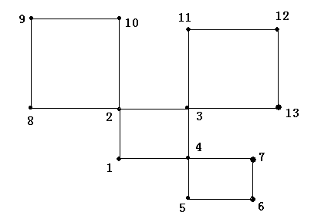
注意以上程序具有一定的局限性，对于下面这种情况它不能很好地处理：
上图具有多个欧拉回路，而本程序只能找到一个回路。读者在遇到具体问题时，还应对程序作出相应的修改。

Slide 47
三、哈密尔顿环
欧拉回路是指不重复地走过所有路径的回路，而哈密尔顿环是指不重复地走过所有的点，并且最后还能回到起点的回路。
使用简单的深度优先搜索，就能求出一张图中所有的哈密尔顿环。下面给出一段参考程序：
#include<iostream>
#include<cstring>
using namespace std;
int start,length,x,n;
bool visited[101],v1[101];
int ans[101], num[101];
int g[101][101];
void print()
{ int i;
for (i = 1; i <= length; i++)
cout << ' ' << ans[i];
cout << endl;
}

Slide 48
void dfs(int last,int i) //图用数组模拟邻接表存储，访问点i，last表示上次访问的点
{
visited[i] = true; //标记为已经访问过
v1[i] = true; //标记为已在一张图中出现过
ans[++length] = i; //记录下答案
for (int j = 1; j <= num[i]; j++)
{
if (g[i][j]==x&&g[i][j]!=last) //回到起点，构成哈密尔顿环
{
ans[++length] = g[i][j];
print(); //这里说明找到了一个环，则输出ans数组。
length--;
break;
}
if (!visited[g[i][j]]) dfs(i,g[i][j]); //遍历与i相关联的所有未访问过的顶点
}
length--;
visited[i] = false; //这里是回溯过程，注意v1的值不恢复。
}

Slide 49
int main()
{
memset(visited,false,sizeof(visited));
memset(v1,false,sizeof(v1));
for (x = 1; x <= n; x++)
//每一个点都作为起点尝试访问，因为不是从任何一点开始都能找过整个图的
if (!v1[x]) //如果点x不在之前曾经被访问过的图里。
{
length = 0; //定义一个ans数组存答案，length记答案的长度。
dfs(x);
}
return 0;
}

Slide 50
【上机练习】
1、珍珠BEAD
【问题描述】
有n颗形状和大小都一致的珍珠，它们的重量都不相同。n为整数，所有的珍珠从1到n编号。你的任务是发现哪颗珍珠的重量刚好处于正中间，即在所有珍珠的重量中，该珍珠的重量列(n+1)/2位。下面给出将一对珍珠进行比较的办法：
给你一架天平用来比较珍珠的重量，我们可以比出两个珍珠哪个更重一些，在作出一系列的比较后，我们可以将某些肯定不具备中间重量的珍珠拿走。
例如，下列给出对5颗珍珠进行四次比较的情况：
1、珍珠2比珍珠1重
2、珍珠4比珍珠3重
3、珍珠5比珍珠1重
4、珍珠4比珍珠2重
根据以上结果，虽然我们不能精确地找出哪个珍珠具有中间重量，但我们可以肯定珍珠1和珍珠4不可能具有中间重量，因为珍珠2、4、5比珍珠1重，而珍珠1、2、3比珍珠4轻，所以我们可以移走这两颗珍珠。
写一个程序统计出共有多少颗珍珠肯定不会是中间重量。
【输入格式】
输入文件第一行包含两个用空格隔开的整数N和M，其中1<=N<=99，且N为奇数，M表示对珍珠进行的比较次数，接下来的M行每行包含两个用空格隔开的整数x和y，表示珍珠x比珍珠y重。
【输出格式】
输出文件仅一行包含一个整数，表示不可能是中间重量的珍珠的总数。
【输入样例】BEAD.IN
5 4
2 1
4 3
5 1
4 2
【输出样例】BEAD.OUT
2

Slide 51
2、铲雪车snow
【问题描述】
随着白天越来越短夜晚越来越长，我们不得不考虑铲雪问题了。整个城市所有的道路都是双车道，因为城市预算的削减，整个城市只有1辆铲雪车。铲雪车只能把它开过的地方（车道）的雪铲干净，无论哪儿有雪，铲雪车都得从停放的地方出发，游历整个城市的街道。现在的问题是：最少要花多少时间去铲掉所有道路上的雪呢？
【输入格式】
输入数据的第1行表示铲雪车的停放坐标（x,y），x，y为整数，单位为米。下面最多有100行，每行给出了一条街道的起点坐标和终点坐标，所有街道都是笔直的，且都是双向一个车道。铲雪车可以在任意交叉口、或任何街道的末尾任意转向，包括转U型弯。铲雪车铲雪时前进速度为20 km/h，不铲雪时前进速度为50 km/h。
保证：铲雪车从起点一定可以到达任何街道。
【输出格式】
铲掉所有街道上的雪并且返回出发点的最短时间，精确到分种。
【输入样例】
1
0 0
0 0 10000 10000
5000 -10000 5000 10000
5000 10000 10000 10000
【输出样例】
3:55
【注解】
3小时55分钟

Slide 52
3、骑马修栅栏
【问题描述】
农民John每年有很多栅栏要修理。他总是骑着马穿过每一个栅栏并修复它破损的地方。
John是一个与其他农民一样懒的人。他讨厌骑马，因此从来不两次经过一个一个栅栏。你必须编一个程序，读入栅栏网络的描述，并计算出一条修栅栏的路径，使每个栅栏都恰好被经过一次。John能从任何一个顶点(即两个栅栏的交点)开始骑马，在任意一个顶点结束。
每一个栅栏连接两个顶点，顶点用1到500标号(虽然有的农场并没有500个顶点)。一个顶点上可连接任意多(>=1)个栅栏。所有栅栏都是连通的(也就是你可以从任意一个栅栏到达另外的所有栅栏)。
你的程序必须输出骑马的路径(用路上依次经过的顶点号码表示)。我们如果把输出的路径看成是一个500进制的数，那么当存在多组解的情况下，输出500进制表示法中最小的一个 (也就是输出第一个数较小的，如果还有多组解，输出第二个数较小的，等等)。 输入数据保证至少有一个解。
【输入格式】fence.in
第1行: 一个整数F(1 <= F <= 1024)，表示栅栏的数目
第2到F+1行: 每行两个整数i, j(1 <= i,j <= 500)表示这条栅栏连接i与j号顶点。
【输出格式】fence.out
输出应当有F+1行，每行一个整数，依次表示路径经过的顶点号。注意数据可能有多组解，但是只有上面题目要求的那一组解是认为正确的。

Slide 53
【输入样例】 | 【输出样例】
9 1 2 2 3 3 4 4 2 4 5 2 5 5 6 5 7 4 6 | 1 2 3 4 2 5 4 6 5 7

